Slide 1
Ondes électromagnétiques dans les milieux conducteurs
Agrégation externe de Physique-chimie, option Physique
Jules FILLETTE

Slide 2
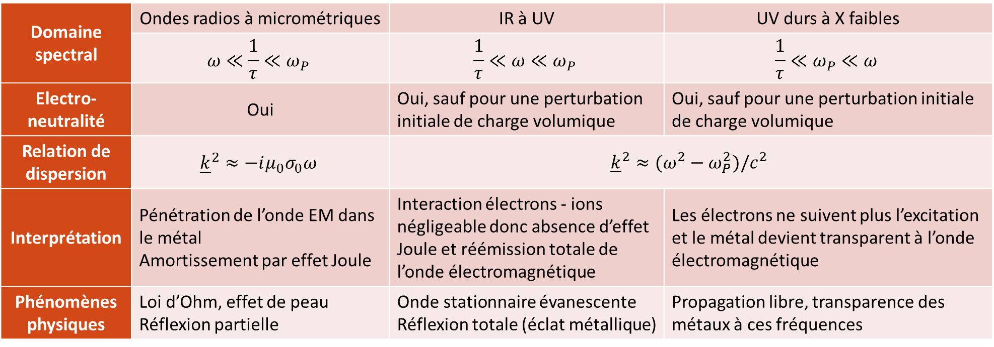
I. Principe de l’étude illustré sur l’exemple du métal ohmique 1. Recherche des équations régissant le problème
Domaine spectral | Ondes radios à micrométriques | IR à UV | UV durs à X faibles
 | $$ω≪\frac{1}{τ}≪ω_{P}$$ | $$\frac{1}{τ}≪ω≪ω_{P}$$ | $$\frac{1}{τ}≪ω_{P}≪ω$$
Electro-neutralité | Oui | Oui, sauf pour une perturbation initiale de charge volumique | Oui, sauf pour une perturbation initiale de charge volumique
Relation de dispersion | $${\underline{k}}^{2}≈−iμ_{0}σ_{0}ω$$ | $${\underline{k}}^{2}≈(ω^{2}−ω_{P}^{2})/c^{2}$$
Interprétation | Pénétration de l’onde EM dans le métal Amortissement par effet Joule | Interaction électrons - ions négligeable donc absence d’effet Joule et réémission totale de l’onde électromagnétique | Les électrons ne suivent plus l’excitation et le métal devient transparent à l’onde électromagnétique
Phénomènes physiques | Loi d’Ohm, effet de peau Réflexion partielle | Onde stationnaire évanescente Réflexion totale (éclat métallique) | Propagation libre, transparence des métaux à ces fréquences
Les trois régimes de propagation dans un métal

